Slide 1
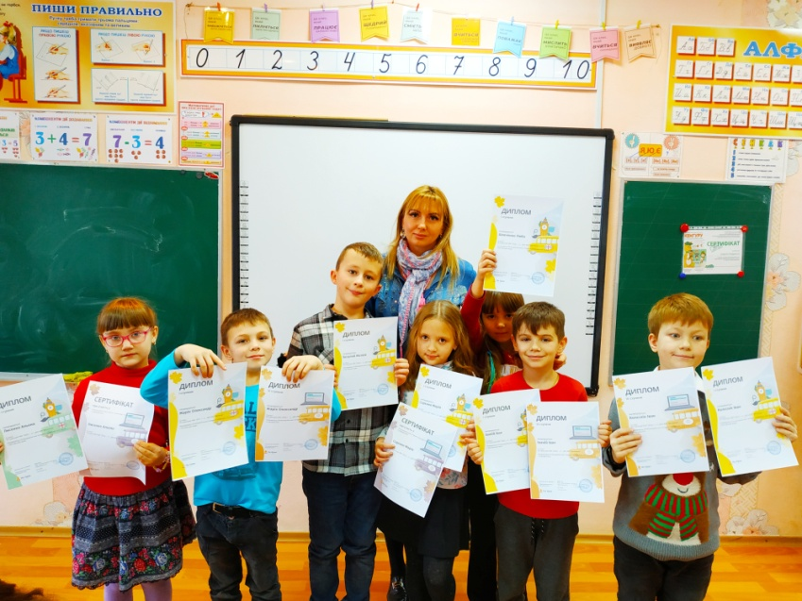
Навчаючи навчаюсь-громадянська компетентність вчителя та учня НА УРОКАХ АНГЛІЙСЬКОЇ МОВИ
1

Slide 2

Навчання іноземних мов у світлі реформ відповідно до концепції
«Нова українська школа»
Сьогодення ставить перед педагогами все нові і нові виклики.
Вміння навчатися впродовж життя, критично мислити, ставити цілі та досягати їх, працювати в команді, бути відповідальним громадянином своєї країни, розуміти механізми її функціонування стають все більш затребуваними у суспільстві.
Саме уроки іноземної мови сприяють розумінню іншомовної культури, поглиблюють розуміння власної, формують толерантне ставлення до думки інших та почуття власної гідності.
Розвиток соціальної та громадянської компетентності на уроках англійської мови в межах наскрізної змістової лінії «громадянська відповідальність» спрямовано на формування уміння спілкуватися іноземною мовою, знати історію та традиції не тільки свого народу, а й розуміти культурні реалії народу, мову якого вивчають.

Slide 3

ФОРМУВАННЯ ГРОМАДЯНСЬКОЇ КОМПЕТЕНТНОСТІ УЧНІВ ЗАСОБАМИ ІНОЗЕМНОЇ МОВИ ВІДБУВАЄТЬСЯ ЧЕРЕЗ:
1
громадянознавчий зміст тем;
партнерські відносини
учня та вчителя;
вправи на формування громадянської компетентності;
активні та
інтерактивні
методи навчання;
залучення учнів до
індивідуального
та колективного
оцінювання.

Slide 4
громадянознавчий зміст предмету
Тема «Я, моя родина, друзі» дає учням знання самого себе та усвідомлення власних індивідуальних особливостей.
Тема «Шкільне життя» розвиває,поглиблює ці знання та доповнює їх знаннями про здібності та уміння інших людей.
Вивчаючи тему «Моє місто, селище», учні мають змогу не тільки краще вивчити історію свого краю, а й окреслити проблеми.
Усвідомлення , що людина є частиною усього світу, можливість подивитися на себе через знання і досвід інших людей можливе при вивченні таких тем як «Україна», «Україна в світі» та інші.
Вивчаючи мову народу, який нею спілкується учні знайомляться з культурою, традиціями, звичаями і набувають вмінь міжкультурного спілкування.

Slide 5

вправи на формування громадянської компетентності
Робота в парах;
Робота в малих групах;
Ділові та рольові ігри;
Проєкти.
Дебати.
Дискусії.

Slide 6
вправи на формування громадянської компетентності
Ділова гра надає змогу уявити себе в тій чи іншій ролі та формує вміння обирати й застосовувати в разі потреби різноманітні комунікативні стратегії.
Приміряючи різні ролі, учні навчаються взаємодіяти один з одним, формують різні типи поведінки. Але треба пам’ятати , що учні повинні кожного разу виконувати інші ролі та добре знати правила поведінки в тій чи іншій ситуації.

Slide 7

вправи на формування громадянської компетентності
Як правило проєкти завжди викликають найбільшу зацікавленість. Учні самі можуть обирати тему проєкту та форму презентації, а це завжди спонукає до творчості та критичного мислення. Проєкти тісно пов’язані з реальним життям і дають змогу інтегруватися в інші предмети, що дає змогу ще більш урізноманітнювати теми та завдання.

Slide 8
активні та інтерактивні методи навчання
Інтерактивні методи навчання спонукають цікавитися суспільно- політичним життям своєї громади, свого міста, своєї країни, бути активним учасником тієї чи іншої події.
Робота в парах та малих групах, дозволяє здійснювати спілкування в межах певних тем і ситуацій, ефективно взаємодіяти з іншими. Обговорюючи різноманітні питання, учні навчаються аргументувати свою точку зору, толерантно відноситись до думки інших, приймати спільне рішення.

Slide 9
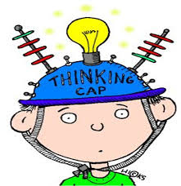
ЗАЛУЧЕННЯ УЧНІВ ДО
ІНДИВІДУАЛЬНОГО ТА КОЛЕКТИВНОГО ОЦІНЮВАННЯ.
Важливим аспектом громадянської компетентності є вміння критично оцінювати себе та інших.
Самооцінка набуває актуальності як ніколи. Індивідувальне та колективне оцінювання можна проводити за допомогою ментальних карт. Адже кожна працююча людина повинна бачити результати своєї роботи.

Slide 10
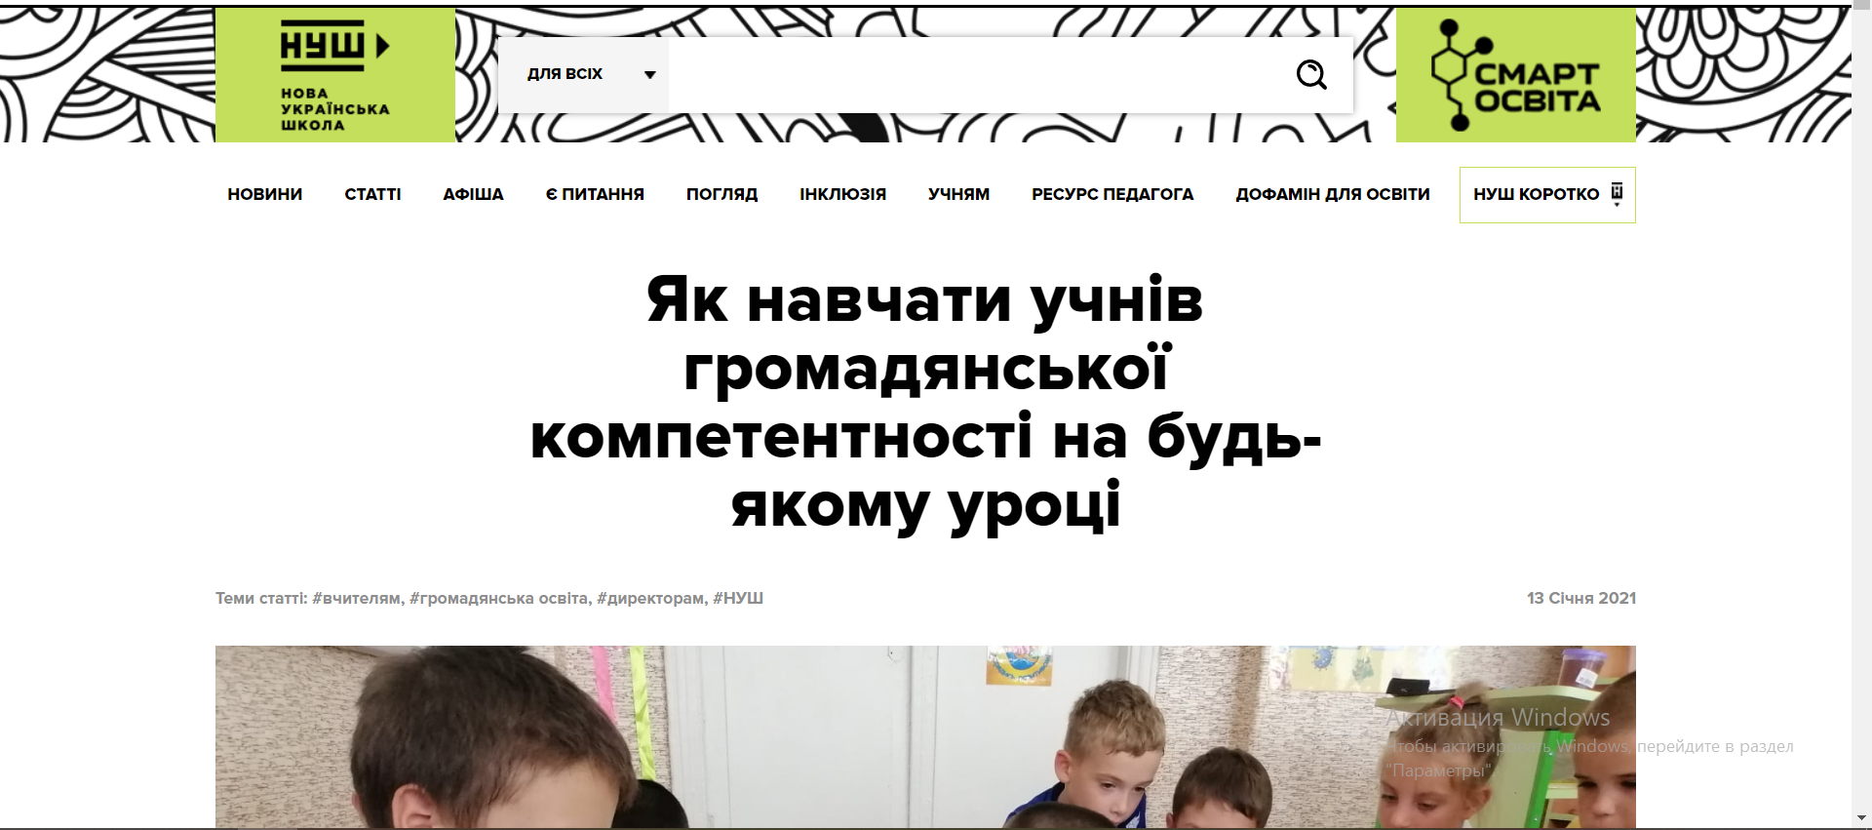
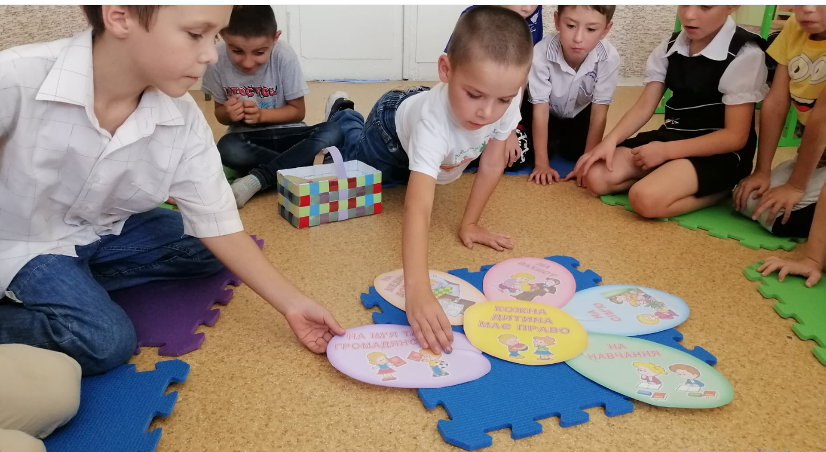

Учителі мають змогу отримати набір інструментів для розвитку громадянських компетентностЕй учнів, відповідно до вимог нового освітнього стандарту.
https://www.schools-for-democracy.org/onlain-resursy/toolbox

Slide 11
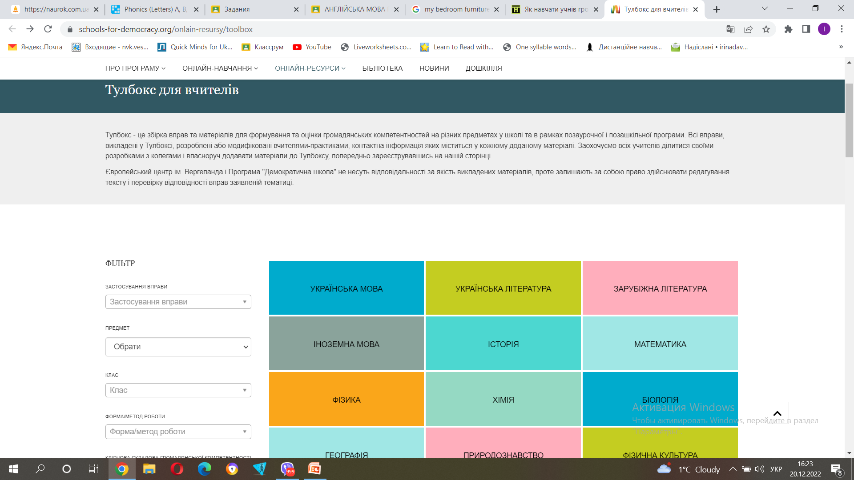
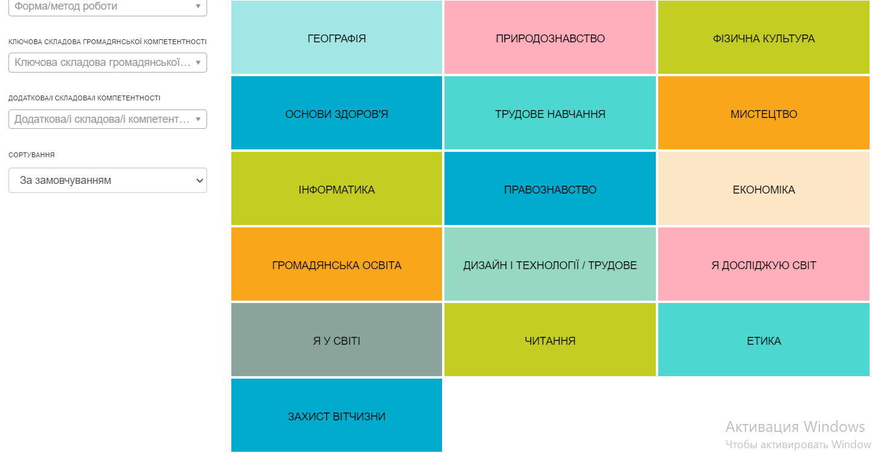
Тулбокс - це збірка вправ та матеріалів для формування та оцінки громадянських компетентностей на різних предметах у школі та в рамках позаурочної і позашкільної програми. Всі вправи, викладені у Тулбоксі, розроблені або модифіковані вчителями-практиками.

Slide 12

Дзеркало
на долоні

Slide 13
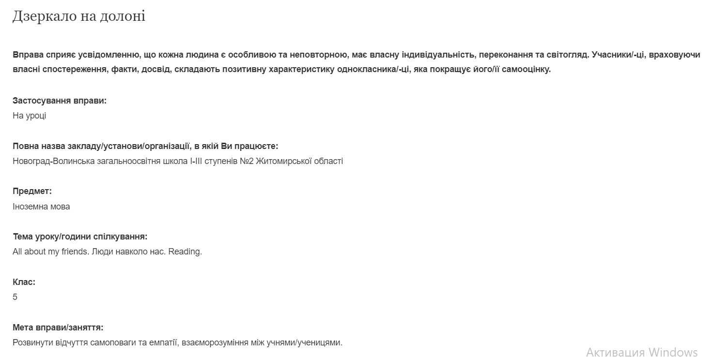
https://www.schools-for-democracy.org/onlain-resursy/toolbox/dzerkalo-na-doloni-2

Slide 14



